Slide 1


Lesní zvířata

Slide 2
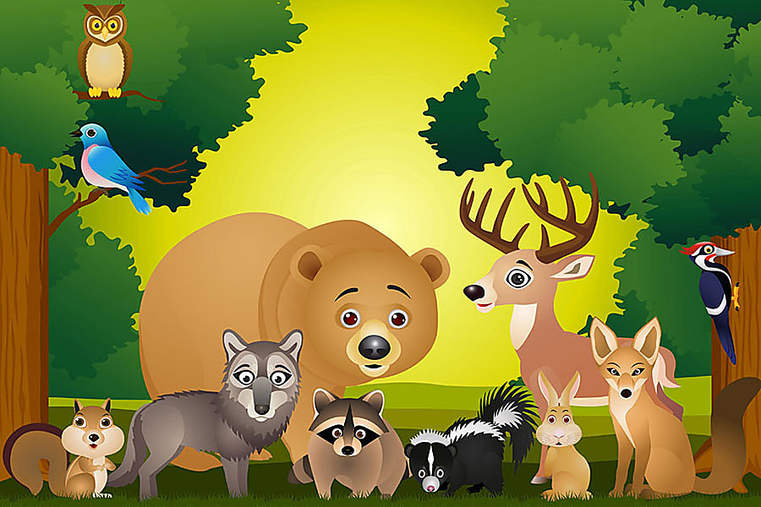
Obsah:
Úvod
Úkoly
Proces
Zdroje
Hodnocení
Závěr
Průvodce pro učitele

Slide 3

Úvod:
Environmentální výchova je důležitou součástí vzdělávání. Ve školách pokládáme základy vztahu žáků k přírodě.
Motivujeme žáky k tomu, aby
milovali a chránili přírodu a
zvířata. Hravou formou
poznáváme obyvatele lesa.

Slide 4
Úvod:
Dnes se klade stále větší důraz na budování vztahu k přírodě.
Během výuky se žáci seznamují se zvířaty žijícími ve volné přírodě na Slovensku.
Prostřednictvím zábavného seznámení s lesními zvířaty upozorňujeme na potřebu jejich ochrany a vytváření kladného vztahu k nim.

Slide 5
Cíl:
Hlavním cílem projektu je pojmenovat a rozlišit lesní zvířata pomocí výrazových prostředků.
Dílčí cíle:
- Vytvořit pozitivní vztah k přírodě.
- Znázornit chování zvířat prostřednictvím pohybu.
- Podnítit estetické cítění.
- Vyjádřit se prostřednictvím dramatizace.
- Užít si pořadí zvířat v příběhu, pracovat s pořadovými čísly.
- Pochopit sled událostí v pohádce.

Slide 6
Úkoly:
Naučte se názvy lesních zvířat.
Přiřaďte slovo k obrázku na interaktivní tabuli.
Přečtěte názvy zvířat.
Vyjádřete chování zvířat pomocí dramatizace.
Procvičte dramatizaci pohádky: Domečku, domečku, kdo v tobě bydlí?

Slide 7
Úkoly:
Naučte se znaky a názvy lesních zvířat z knihy Svět znaků (nebo z www.posunky.sk).
Správně přiřaďte obrázek ke slovu v ALF (případně s kartičkami lesních zvířat a jejich názvy).
Čtení názvů zvířat s porozuměním pomocí prstové abecedy a zapamatování názvů.
Pokusy o napodobování pohybů, zvuků a chování zvířat.
Poznávání pohádky: Domečku, domečku, kdo v tobě bydlí? Rozdělení kostýmů lesních zvířátek podle přání žáků. Nácvik děje pohádky a dramatizace lesních zvířátek.

Slide 8
Pracovní plán - 1. lekce
Naučit se jména a přízviska zvířat, která se v knize vyskytují.
Čtení názvů lesních zvířat.
Práce s interaktivní tabulí a přiřazování obrázku ke slovu.
(obrázky)

Slide 9
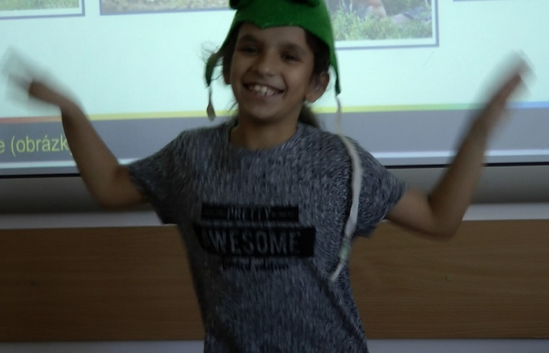
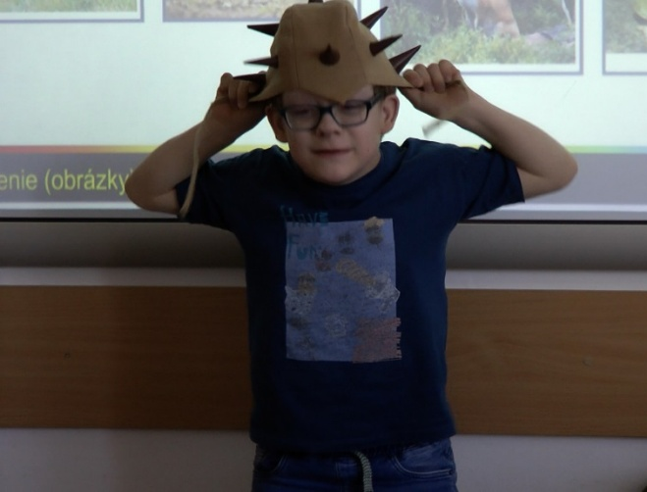
Pracovní plán - 2. lekce
Práce s kostýmy.
Sledování filmů o lesních zvířatech.
Snaha napodobit chování zvířat podle filmu.

Slide 10
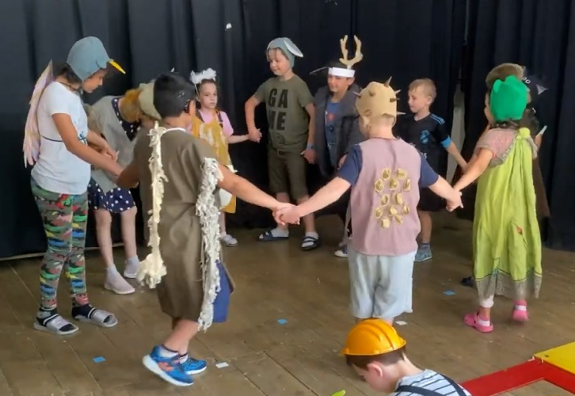

Pracovní plán 3. - 4. lekce
Podívejte se na pohádku Domečku, domečku, kdo v tobě bydlí?
Čtení textu pohádky. rozdělení postav mezi žáky.

Slide 11
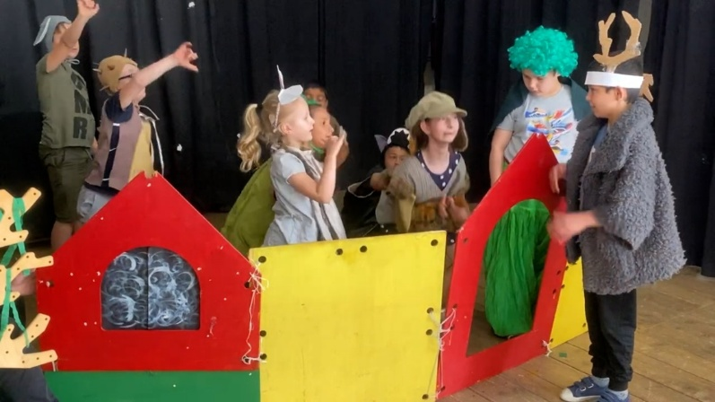
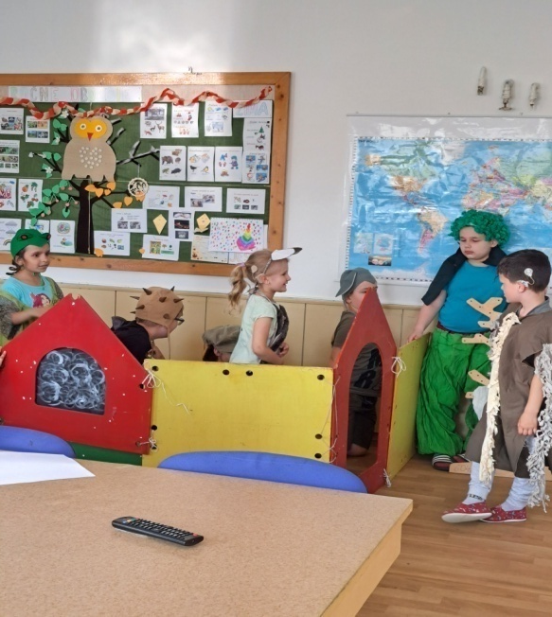
Pracovní plán 5 - 10 lekcí
Nácvik dramatizace pohádky.
Pochopení pořadí postav podle děje.
Učení se textu na střídačku.
Předvedení pohádky na veřejnosti.

Slide 12
Hodnocení
Hodnocení | výborný | velmi dobrý | dobrý | dostatečný | nedostatečný
 | Žák zná lesní zvířata, zná posloupnost děje pohádky, tvořivě a aktivně vystupuje při dramatizaci. | Žák zná většinu lesních zvířat, nedělá větší chyby v posloupnosti děje, snaží se aktivně prosadit v dramatizaci pohádky. | S pomocí učitele se žák učí názvy lesních zvířat, snaží se orientovat v dějovém sledu, využívá pomoci při dramatizaci. | Žák neumí pojmenovat lesní zvířata, vyjadřuje je pouze znakováním, dělá chyby v dějové posloupnosti, snaží se pohádku dramaticky ztvárnit. | Žák není schopen naučit se názvy lesních zvířat, nezná dějovou posloupnost, není aktivní v dramatizaci.

Slide 13
Zdroje:
kniha Svet v posunkoch
www.posunky.sk
https://www.youtube.com/watch?v=7Ddg1nkArTw
https://www.lenivaucitelka.sk/aktivita-domcek-domcek-kto-v-tebe-byva/
https://prezi.com/v/cbbhaoub3gav/domcek-domcek-kto-v-tebe-byva/
Žáci zhlédli pohádku, kterou jsme upravili podle počtu žáků a kostýmů, které jsme měli k dispozici.
https://www.regionchodsko.cz/cesky-les-zvirata
https://ceskadivocina.hnutiduha.cz/cs/clanek/clanky/kdepak-bydli-lesni-zvirata

Slide 14
Záver:
Tento projekt umožnil :
lépe poznat lesní zvířata prostřednictvím výrazových prostředků,
rozvíjet pozitivní vztah k přírodě a environmentální výchově,
poznat dějovou posloupnost, určit pořadí, vcítit se do postav, prožít děj příběhu, mít radost z učení,
prezentovat a vyjadřovat se před spolužáky a učiteli, zvyšovat sebevědomí každého žáka, spolupracovat s ostatními,
využít nacvičenou dramatizaci při školních akcích (Den matek, Vánoce, karneval, ZUČ...).

Slide 15
Příručka pro učitele:
Před zahájením projektu je nutné žáky důkladně seznámit s tématem lesních zvířat, využít výukové materiály (ALF, knihy, webové stránky apod.)
Zhlédnout a probrat děj pohádky: Domečku, domečku, kdo v tobě bydlí?
Vyberte z řad žáků zástupce zvířat vystupujících v pohádce.
Připravte si kostýmy lesních zvířátek a přizpůsobte je žákům.
Vyrobte model domečku.
Nacvičte s žáky dramatizaci pohádky.
Učitel by měl žáky povzbuzovat k seberealizaci, motivovat je k aktivní účasti na dramatizaci.
Žáci by mohli prezentovat své umění před ostatními žáky ve škole, před rodiči na akcích, v hodinách výtvarné výchovy žáků SP.

Slide 16
Příručka pro učitele:
Učitelé, kteří realizují projekt v jiných zemích (Česká republika, Polsko), by měli obsah úkolů přizpůsobit svým potřebám (např. podle kostýmů, které mají, jiné literatury nebo jiné pohádky).

Slide 17

Spolufinancováno z fondů EU. Vyjádřené názory a názory jsou výhradně názory autora (autorů) a nemusí nutně odrážet názory a názory Evropské unie nebo Nadace pro rozvoj vzdělávacího systému. Nenese za ně odpovědnost ani Evropská unie, ani Nadace pro rozvoj vzdělávací soustavy.

